Slide 1
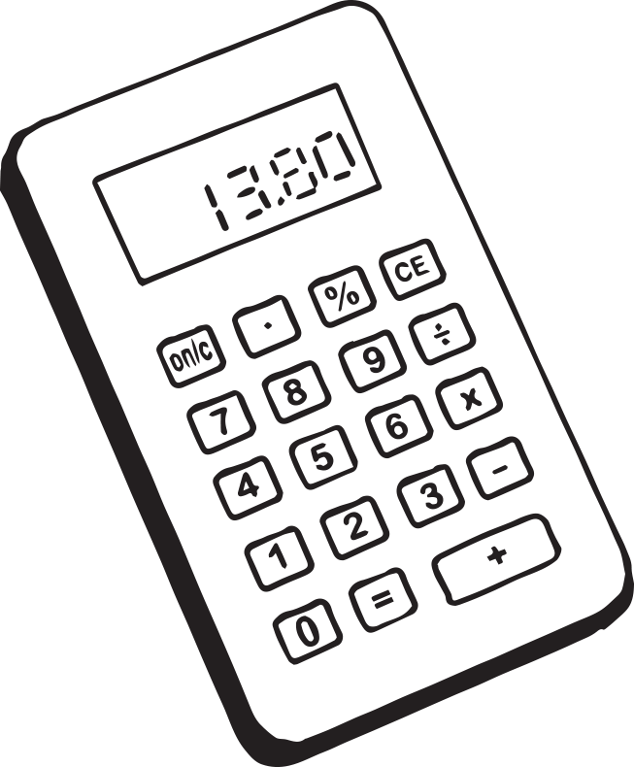
Ceintures de calcul
Compétences maternelle | Compétences cycle 2
- Avoir compris que tout nombre s’obtient en ajoutant un au nombre précédent et que cela correspond à l’ajout d’une unité à la quantité précédente. - Quantifier des collections jusqu’à dix au moins ; les composer et les décomposer par manipulations effectives puis mentales. Dire combien il faut ajouter ou enlever pour obtenir des quantités ne dépassant pas dix. - Parler des nombres à l’aide de leur décomposition. | Calculer avec des nombres entiers, mentalement ou à la main, de manière exacte ou approchée, en utilisant des stratégies adaptées aux nombres en jeu. Contrôler la vraisemblance de ses résultats.

Slide 2
Ceintures de calcul
Ceinture blanche | Ceinture rose | Ceinture jaune | Ceinture orange
Résoudre des additions dont le résultat est inférieur à 10 | Trouver les compléments à un nombre inférieur à 10 | Faire des soustractions inférieures à 10 | Faire des calculs avec le résultat supérieur à 10 Connaitre les doubles
Ceinture vert clair | Ceinture vert foncé | Ceinture bleu clair | Ceinture bleu foncé
Faire des additions avec les perles de numération | Faire des additions posées | Faire des soustractions avec le matériel de numération | Faire des soustractions posées
Ceinture violette | Ceinture rouge | Ceinture marron | Ceinture noire
Faire des calculs en ligne avec centaines dizaines et unités | Découvrir le principe de la multiplication | Calculer des multiplications avec l’addition réitérée | Faire des multiplications posées grâce aux damiers de perles
Fin GS : ceinture jaune ; Fin CP : bleue; Fin CE1 : ceinture marron

Slide 3
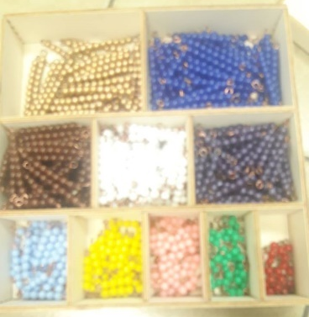
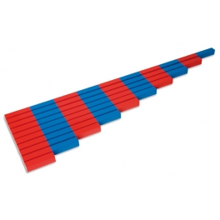
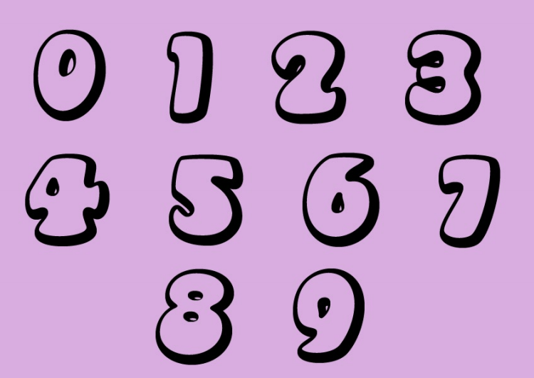
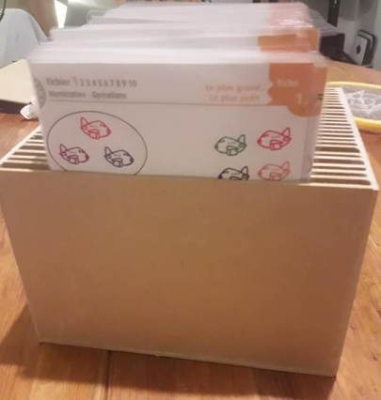
Calcul CEINTURE BLANCHE Addition avec résultat <10 |  | Validée le :
Additions avec les perles | Additions avec les barres rouges et bleues | Compter sur ses mains
Ceinture rose de numération | Fiches PEMF niveau 1 Séries 10 11 12 13 | Fiches

Slide 4
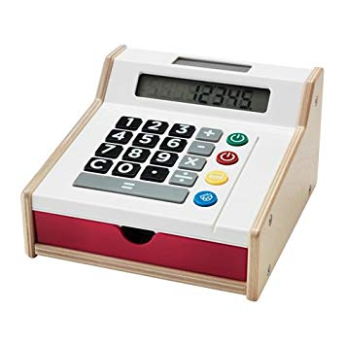
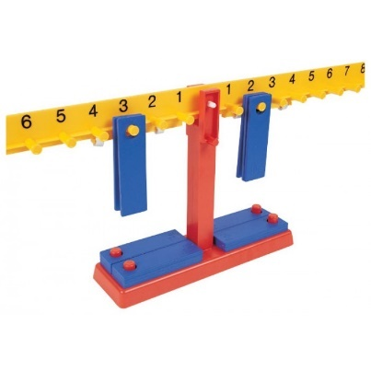
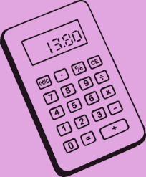
Calcul CEINTURE ROSE Compléments à un nombre <10 |  | Validée le :
Compléments avec les Barres rouges et bleues | Compléments avec les perles | Payer avec la monnaie
Balance numérique | Fiches PEMF niveau 1 Séries 14 15 16 | Fiches

Slide 5
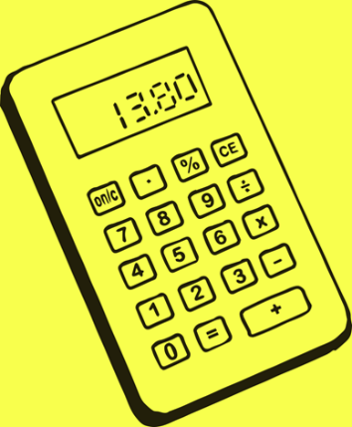
Calcul CEINTURE JAUNE Soustractions <10 |  | Validée le :
Soustraire sur ses mains | Soustractions avec les perles | Soustraction avec la monnaie
Soustraction avec la balance numérique | Fiches PEMF niveau 2 séries 7 | Fiches

Slide 6
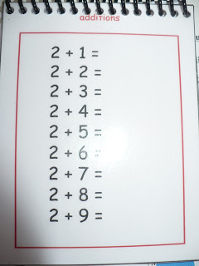
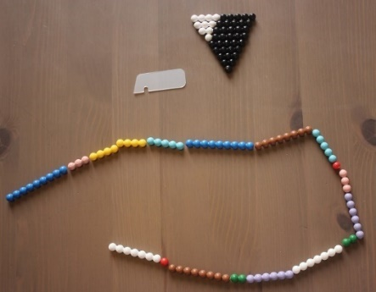
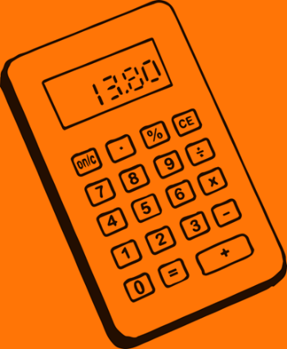
Calcul CEINTURE ORANGE Calculs >10, doubles |  | Validée le :
Carnet d’addition | Additions avec les perles | Serpent de l’addition
Doubles avec balance | Fiches PEMF niveau 1 Séries 22, 23 | Fiches

Slide 7
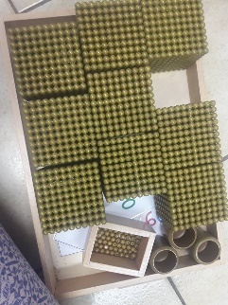
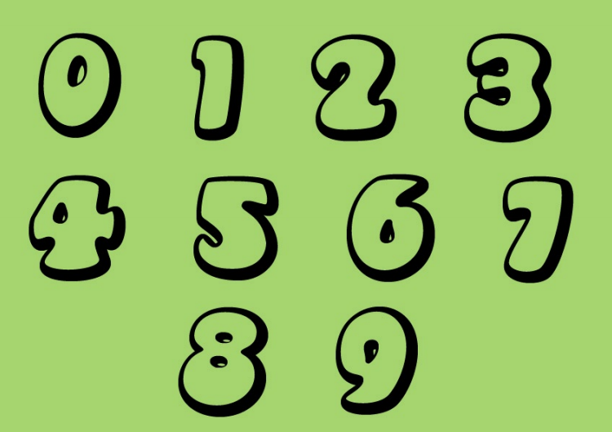
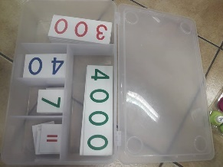
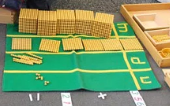
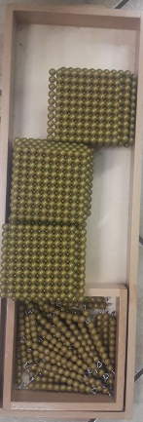
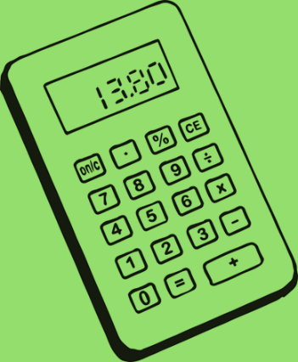
Calcul CEINTURE VERT CLAIR Additions avec matériel de numération |  | Validée le :
Ceinture verte claire de numération | Addition à deux | Addition avec le tapis
Additions avec pièges | Fiches PEMF niveau 1 Série 23 | Fiches

Slide 8
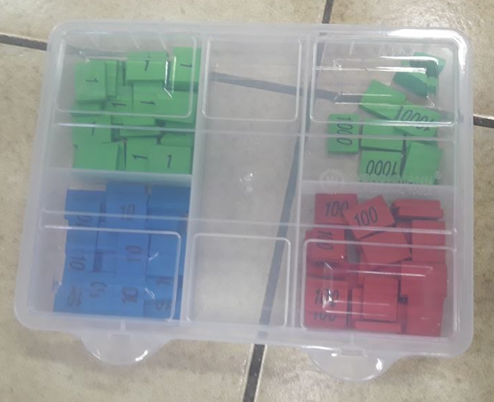
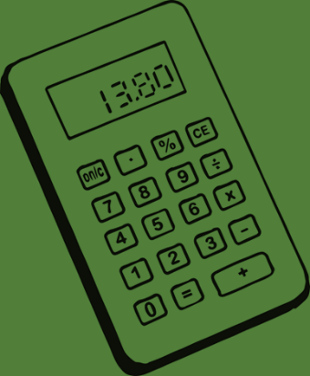
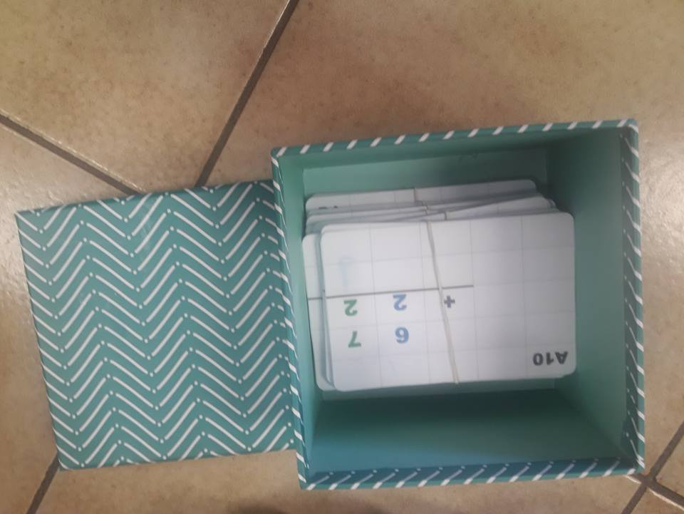
Calcul CEINTURE VERT FONCE Additions posées |  | Validée le :
Addition avec le tapis | Additions avec les timbres | Additions à deux
Additions à carreaux | Fiches PEMF niveau 2 Séries 3 4 9 13 | Fiches

Slide 9
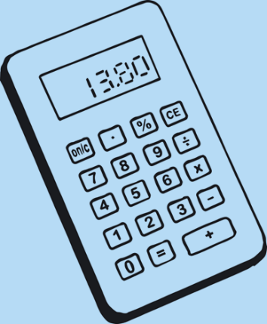
Calcul CEINTURE BLEU CLAIR Soustractions à manipuler |  | Validée le :
Soustractions simples | Soustractions à deux | Soustractions sur le tapis
Soustractions avec pièges | Fiches PEMF niveau 2 Série 10 | Fiches

Slide 10
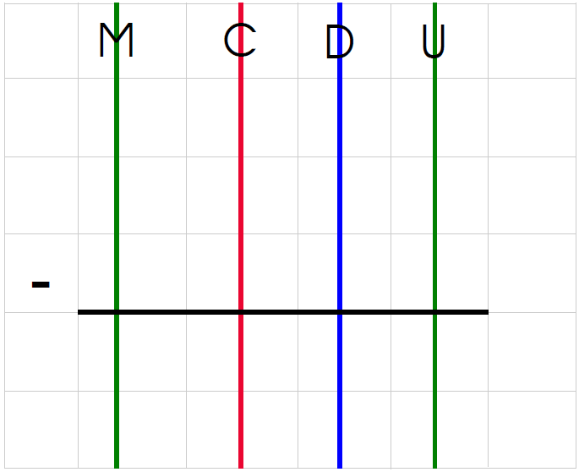
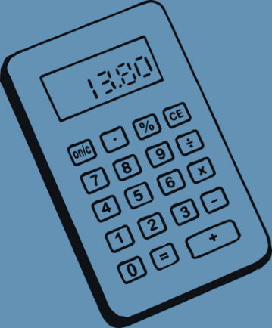
Calcul CEINTURE BLEU FONCE Soustractions posées |  | Validée le :
Soustractions sur ardoise | Soustractions avec les timbres | Soustractions à deux
Soustractions à carreaux | Fiches PEMF niveau 2 Série 14 | Fiches

Slide 11
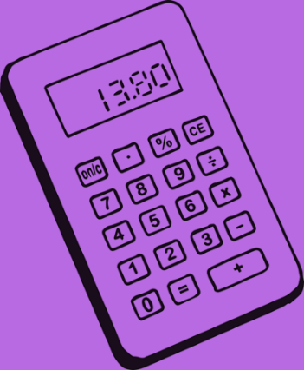
Calcul CEINTURE VIOLETTE Calculer en ligne |  | Validée le :
Serpent de l’addition | Calculs avec timbres | Calculs en ligne
Calculs à carreaux | Fichier numération 2 Séries 15 18 | Fiches

Slide 12
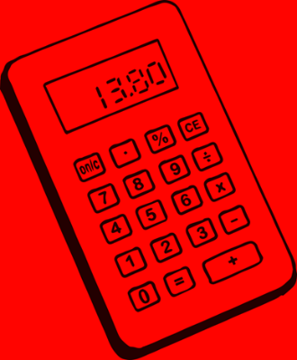
Calcul CEINTURE ROUGE Principe de la multiplication |  | Validée le :
x | x | x
x | x | Fiches

Slide 13
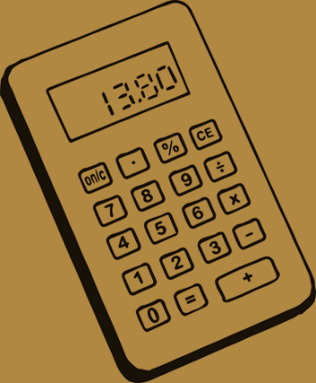
Calcul CEINTURE MARRON Calculer des multiplications |  | Validée le :
x | x | x
x | x | Fiches

Slide 14
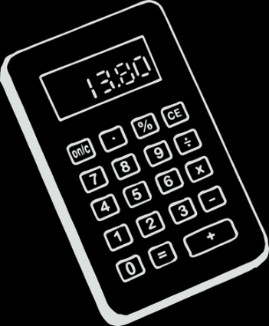
Calcul CEINTURE NOIRE Multiplier des grands nombres |  | Validée le :
x | x | x
x | x | Fiches

